Slide 1
Γλώσσα και συστήματα επικοινωνίας
Άλλες Γλώσσες...
- Οι «γλώσσες» των ζώων; Διαφορετικά, είναι η ΓΛΩΣΣΑ αποκλειστικό προνόμιο του ανθρώπου;

Slide 2
Όσο εύγλωττα και αν γαβγίζει ένας σκύλος, δεν μπορεί να μας πει ότι οι γονείς του ήταν πτωχοί πλην τίμιοι...
Μοιάζουν τα συστήματα επικοινωνίας άλλων έμβιων όντων με τη γνώση της ανθρώπινης γλώσσας;
Ποια είναι τα ιδιαίτερα χαρακτηριστικά της ανθρώπινης γλώσσας;
Από πού ξεκινάει ο κάθε άνθρωπος σε σχέση με τη γλώσσα; Ποιος σας έμαθε να μιλάτε;;;

Slide 3
τα συστήματα επικοινωνίας των ζώων δεν έχουν
-Δυϊκότητα/ διπλή άρθρωση (duality)
Διακριτότητα (discreteness)
-Ικανότητα μετατόπισης στον χώρο και τον χρόνο (displacement)
-απειρία/ δημιουργικότητα (productivity)
-αυτονομία από το ερέθισμα (arbitrariness)
-γραμματική (grammar)

Slide 4
Παραδείγματα: προφορικός λόγος
Τι κανόνα έχει φτιάξει η μαθήτρια και
αναπαράγει στην προφορική της παραγωγή;
Μια άλλη όψη της γραμματικής: η διαγλώσσα της μαθήτριας
  Σήμερα να μιλήσουμε για μεγάλη πρόβλημα στην περιοχή τι δημιουργεί ένα μεγάλο εργαστάσιο αυτοκίνητον στην περιοχή
  Τώρα να ακούσουμε μία εργαζόμενη ποια δουλεύει εκεί.
  Νομίζω ότι εμείς αποφασίζουμε αυτό το πρόβλημα τι υπάρχει στην περιοχή και να κάνουμε ό,τι μπορούμε για τους κατοικούς ποίοι μένουν εκεί.
  (Ιακώβου 2011)

Slide 5
Βάλτε * σε αυτές τις προτάσεις που δεν ακολουθούν τη γραμματική σας. Μπορείτε να δώσετε μια αιτία της αντιγραμματικότητάς τους
Ο Ρομπέν εξόρισε τον σερίφη.
Ο διάβολος έφυγε τον Φάουστ.
Η Ελισάβετ μοιάζεται από τον Κάρολο.
Το κοιμήθηκε το παιδί η νταντά του;
Με τι έφαγε τη σαλάτα η Μαρία;
Και τι έφαγε τη σαλάτα η Μαρία;
Ότι την αγαπάς, ήξερα.
Ότι την αγαπάς, το ήξερα.
Με στενοχώρησε που παντρεύτηκες.

Slide 6
Τι σημαίνει στις προηγούμενες προτάσεις ο *;
Μια οποιαδήποτε σειρά λέξεων δεν αποτελεί απαραίτητα μια ορθά σχηματισμένη πρόταση σε μία γλώσσα.
Η γνώση που διαθέτουμε για μια γλώσσα μάς επιτρέπει να προσδιορίσουμε ποια σειρά λέξεων είναι γραμματική και ποια όχι.
Πολλές φορές μάλιστα δεν μπορούμε να εξηγήσουμε με όρους γραμματικής πού έγκειται η μη πρόταση, αλλά όλοι συμφωνούμε στη μητρική μας γλώσσα για τις γραμματικές ή μη προτάσεις της.
Μπορεί να μας λείπει η μεταγλωσσική, αλλά όχι η γλωσσική γνώση!!!!
Οι κανόνες αυτοί είναι ασυνείδητες περιοριστικές αρχές που μαθαίνονται κατά την παιδική ηλικία.

Slide 7
Τι είναι η (ανθρώπινη) γλώσσα;
Ένα σύστημα κανόνων
Ένα σύστημα επικοινωνίας
3. Ένα σύστημα κανόνων με βάση το οποίο επικοινωνούμε
«Tο σύστημα των γλωσσικών σημείων και των μεταξύ τους σχέσεων, το οποίο βρίσκεται "αποτυπωμένο" στο μυαλό των ομιλητών μιας γλωσσικής κοινότητας και με βάση το οποίο επικοινωνούν»
F. de Saussure

Slide 8
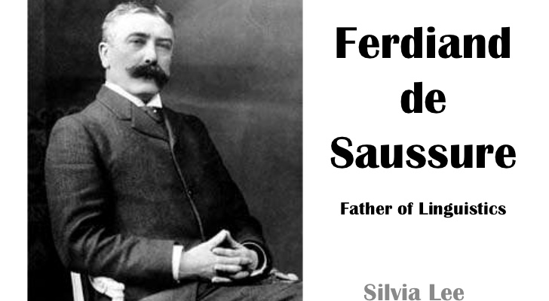

Slide 9
Ποια από όλες τις «γλώσσες» ενδιαφέρει τη γλωσσολογία;
Γλώσσα ως σύστημα επικοινωνίας που υπάρχει και μαθαίνεται φυσικά (δεν κατασκευάζεται) από τα μέλη μιας κοινωνίας
Γλώσσα ως το φυσικό σύστημα επικοινωνίας που χρησιμοποιείται από τον άνθρωπο και έχει ως βάση τον έναρθρο λόγο
Notes:
9

Slide 10
Τι σημαίνει έναρθρος λόγος;
Είναι το κλάμα ενός μωρού έναρθρος λόγος;
Ακούγονται τα κλάματα αγγλικά, γαλλικά ή κινέζικα;
Τι είδους λόγος είναι; Τι σημαίνει;
Είναι το νιαούρισμα της γάτας ή το γάβγισμα ενός σκύλου έναρθρος λόγος;
Πώς επικοινωνείτε με τα αγαπημένα σας κατοικίδια (αν έχετε); Τι είδους «γλώσσα» μιλάτε μαζί τους;

Slide 11
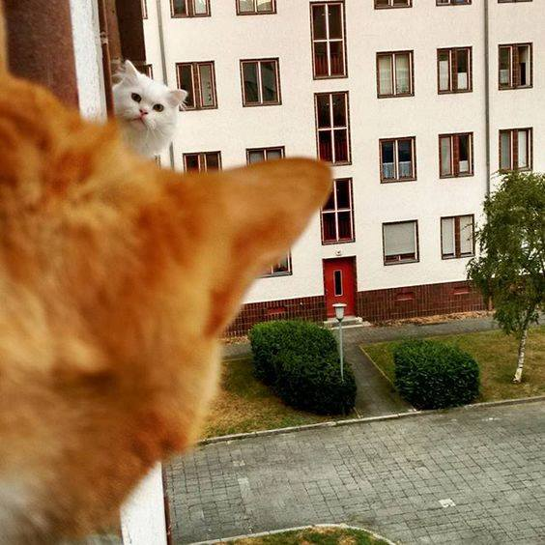
Καλέ τι ‘παθαν οι humans και είναι όλη μέρα στα πόδια μας;;

Slide 12
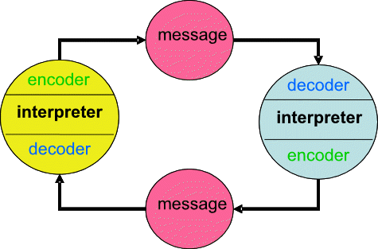
επικοινωνια
ΚΩΔΙΚΑΣ: σύνολο ΣΗΜΕΙΩΝ, που συγκροτούν ένα κλειστό σύστημα, με βάση τα οποία γίνεται η ανταλλαγή ενός μηνύματος. Άρα, συντελείται η ΕΠΙΚΟΙΝΩΝΙΑ.

Slide 13
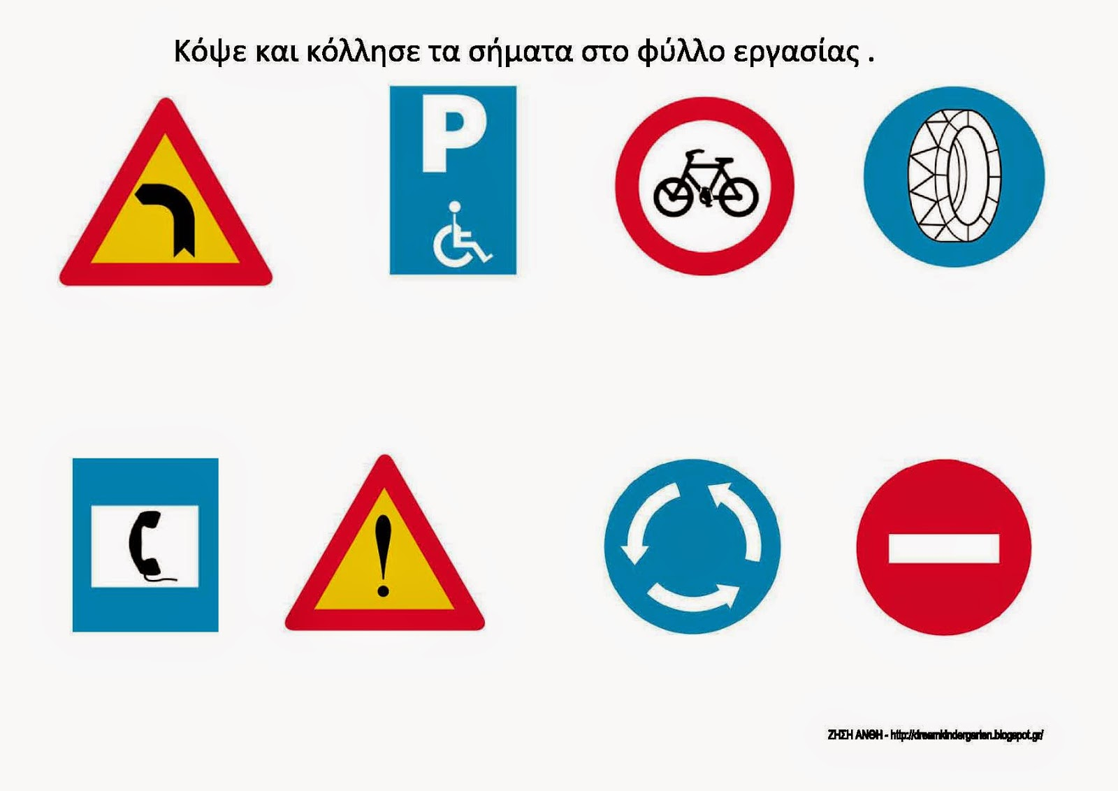
Τι είναι ΣΗΜΕΙΟ;
Αναγνωρίζετε αυτόν τον κώδικα;
Από τι αποτελούνται τα συγκεκριμένα σημεία;
Μπορείτε να δώσετε έναν ορισμό του σημείου;

Slide 14
Τι είναι ΣΗΜΕΙΟ;
ό,τι αποτελεί ένδειξη για κτ., το γνώρισμα εκείνο που επιτρέπει να διακρίνουμε, να ξεχωρίσουμε κτ., η εξωτερική εκδήλωση ενός πράγματος ή μιας κατάστασης, μιας σκέψης ή ιδέας...
  http://www.greek-language.gr/greekLang/modern_greek/tools/lexica/triantafyllides/search.
  (τελευταία ανάκτηση 2/3/2016)
Είδη σημείων
  Εικόνες: φυσική αναπαράσταση
  Δείκτες: πραγματική σχέση, εντός συγκεκριμένου περικειμένου
  Σύμβολα: σχέση συμφωνημένη, συμβατικη

Slide 15
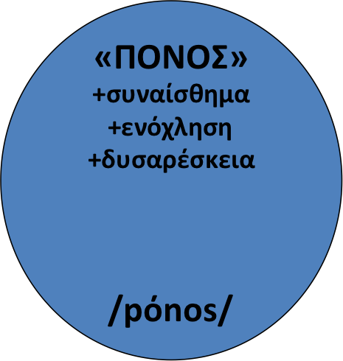
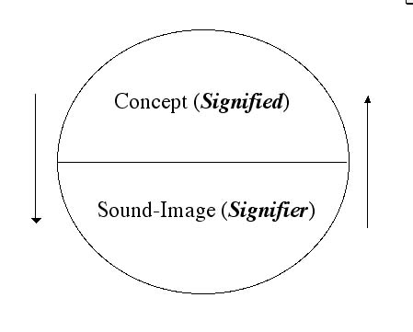
Τι είναι το γλωσσικό σημείο;
«ΑΝΘΡΩΠΟΣ»
/ànθropos/

Slide 16
Το γλωσσικό σημείο είναι συνδυασμός δύο εσωτερικών στοιχείων
«ΠΟΝΟΣ»
+συναίσθημα
+ενόχληση
+δυσαρέσκεια
/pόnos/
Σημασία / σημαινόμενο
Μορφή/ σημαίνον
Το σημαίνον είναι ανεξάρτητο από το σημαινόμενο

Slide 17
Πρωτη αρθρωση
ΜΟΡΦΗ
1. κίνηση: μορφασμός προσώπου
ΧΕΙΡΟΝΟΜΙΑ
2. ήχος:αααααα
ΚΡΑΥΓΗ
3. /ponao/
ΦΩΝΗΣΗ
ΣΗΜΑΣΙΑ
«πονάω»
«πονάω»
«πονάω»

Slide 18
Δευτερη αρθρωση
O συνδυασμός (3) μορφής και σημασίας στην πρώτη άρθρωση αποτελείται από μικρότερες μονάδες που και αυτές έχουν μορφή p – o – n – á – o αλλά δεν έχουν αυτόνομη σημασία. Πρόκειται για επιμέρους διακριτά στοιχεία (o, a, p, n) που ενώ από μόνα τους δεν έχουν κανένα νόημα, ανάλογα με τη συνδυαστικότητά τους ή την αντικατάστασή τους από άλλα στοιχεία για το συγκεκριμένο σύστημα της συγκεκριμένης γλώσσας (βλ. παραδείγματα από Ελληνική) δημιουργούν άυλες οντότητες, όπως είναι οι σημασίες.
/ponáο/: p –o- n- a- o
/ponái/: p-o-n-a-i
/pináo/: p-i-n-a-o
/páno/: p-a-n-o
/paní/: p-a-n-i
/pína/: p-i-n-a
/póna/: p-o-n-a

Slide 19
ΔΥΪΚΟΤΗΤΑ/ ΔΙΠΛΗ ΑΡΘΡΩΣΗ
Το ‘μεγαλείο’ ακριβώς της γλώσσας έγκειται σε αυτή τη διάρθρωση της δομής της που επιτρέπει σε καθαρώς υλικά στοιχεία, τους φθόγγους, να λειτουργούν ως φορείς διαφορετικής υποστάσεως (άυλων) στοιχείων, των σημασιών. Έτσι, αφενός δημιουργούνται διφυούς υποστάσεως στοιχεία, τα μορφήματα, ως συνδυασμοί φθόγγων και σημασιών ή καλύτερα σημασιών που αντιπροσωπεύονται από φθόγγους, αφετέρου δε επιτυγχάνεται η δήλωση των σημασιών με τη μεγαλύτερη δυνατή οικονομία, με τη χρησιμοποίηση δηλαδή περιορισμένου αριθμού φωνημάτων. Μικρός κατά κανόνα αριθμός φωνημάτων, συνδυαζόμενων με διαφορετικούς τρόπους κατά γλώσσα, μπορούν να δηλώνουν τον τεράστιο αριθμό των σημασιών που απαρτίζουν τις φυσικές γλώσσες («οικονομία της γλώσσας»). Όλες οι ανθρώπινες γλώσσες είναι διαρθρωμένες κατά αυτόν τον τρόπο και αυτός ο τύπος δομής συνιστά τη διπλή διάρθρωση/ άρθρωση ή αλλιώς τη δυϊκότητα της ανθρώπινης γλώσσας (duality).
Martinet, Saussure, Hockett: η διεπίπεδη άρθρωση της ανθρώπινης γλώσσας αποτελεί βασική δομική αρχή, καθώς προβλέπει τη δόμηση των γλωσσικών στοιχείων από νοήματα και ελάχιστες μονάδες που συνδυάζονται και δομούν με τη σειρά τους λεξικές μονάδες, προτάσεις, κείμενα.

Slide 20
γραμμικοτητα
p-o-n-a-o/ *o-a-n-o-p
mo-no/no-mo
Παιδική χαρά/ χαρά παιδική
Τον είδα και πήγα/ πήγα και τον είδα
Πίσω από τη γραμμική αυτή απεικόνιση, υπάρχει πρωτίστως ιεραρχική σχέση

Slide 21
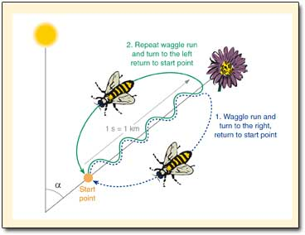
Τα συστηματα επικοινωνιας των ζωων εχουν τη δευτερη αρθρωση;

Slide 22

H φωκια που μιλαει (talking seal)

Slide 23
Πόσους ήχους μαθαίνει ένα παιδί που κατακτά την Ελληνική ως Γ1;
Γύρω στους 35
  5 φωνήεντα+30 σύμφωνα= 35 φθόγγοι
  5 φωνήεντα+18 σύμφωνα= 23 φωνήματα
Συνδυασμός με διαφορετικούς τρόπους για τον σχηματισμό μονάδων με σημασία, λέξεων
  Γλωσσική οικονομία: 23 φωνήματα για <300.000 σημασίες

Slide 24
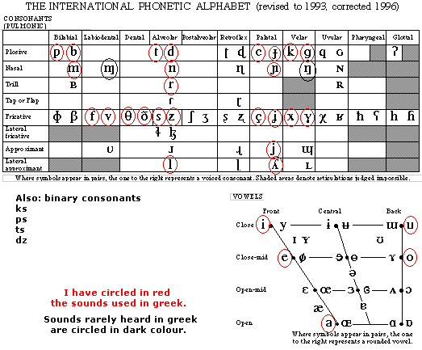

Slide 25
Ποιος σας έμαθε να μιλάτε;
Τη γλώσσα μου έδωσαν Ελληνική....
Μπορεί να νομίζετε ότι ήταν οι γονείς σας, αλλά στην πραγματικότητα μάθατε από μόνοι σας.
Οι γονείς σας σας παρείχαν το «μοντέλο» της γλώσσας ή των γλωσσών που θα μαθαίνατε, αλλά γεννηθήκατε εφοδιασμένοι με έναν έτοιμο γλωσσικό επεξεργαστή που σας βοήθησε να καταλάβετε υποσυνείδητα πώς λειτουργούσε η γλώσσα που ακούγατε.

Slide 26
Η απεραντοσύνη της γλώσσας
Ακόμα και ένα παιδί το «ξέρει»…
Πώς μπορώ να μεγαλώσω μια πρόταση;
Πόσο μεγάλη μπορεί να γίνει μια πρόταση;
Τι με εμποδίζει να τη μεγαλώσω ως το άπειρο;

Slide 27
Ήρθε και το ποτάμι
κι έσβησε τη φωτιά
που έκαψε το ξύλο
που σκότωσε το σκύλο
που έπνιξε τη γάτα
που έφαγε τον ποντικό
που πήρε το φιτίλι
μέσ’ από το καντήλι
που έφεγγε και κένταγε
η κόρη το μαντίλι,
ντίλι-ντίλι-ντίλι.
Ήρθε και το βόδι,
ρούφηξε το ποτάμι
που ’σβησε τη φωτιά
που έκαψε το ξύλο
που σκότωσε το σκύλο
που έπνιξε τη γάτα
που έφαγε τον ποντικό
που πήρε το φιτίλι
μέσ’ από το καντήλι
που έφεγγε και κένταγε
η κόρη το μαντίλι,
ντίλι-ντίλι-ντίλι
Ήρθε και ο λύκος
κι έφαγε το βόδι
που ρούφηξε το ποτάμι
που ’σβησε τη φωτιά
που έκαψε το ξύλο
που σκότωσε το σκύλο
που έπνιξε τη γάτα
που έφαγε τον ποντικό
που πήρε το φιτίλι
μέσ’ από το καντήλι
που έφεγγε και κένταγε
η κόρη το μαντίλι,
ντίλι-ντίλι-ντίλι.
Νά τος και ο κυνηγός
και σκότωσε το λύκο
που έφαγε το βόδι
που ρούφηξε το ποτάμι
που ’σβησε τη φωτιά
που έκαψε το ξύλο
που σκότωσε το σκύλο
που έπνιξε τη γάτα
που έφαγε τον ποντικό
που πήρε το φιτίλι
μέσ’ από το καντήλι
που έφεγγε και κένταγε
η κόρη το μαντίλι,
ντίλι-ντίλι-ντίλι.
Ντίλι-ντίλι-ντίλι,
ντίλι το καντήλι
που έφεγγε και κένταγε
η κόρη το μαντίλι,
ντίλι-ντίλι-ντίλι.
Ήρθε και το ξύλο
και σκότωσε το σκύλο
που έπνιξε τη γάτα
που έφαγε τον ποντικό
που πήρε το φιτίλι
μέσ’ από το καντήλι
που έφεγγε και κένταγε
η κόρη το μαντίλι,
ντίλι-ντίλι-ντίλι.
Ήρθε κι η φωτιά
κι έκαψε το ξύλο
που σκότωσε το σκύλο
που έπνιξε τη γάτα
που έφαγε τον ποντικό
που πήρε το φιτίλι
μέσ’ από το καντήλι
που έφεγγε και κένταγε
η κόρη το μαντίλι,
ντίλι-ντίλι-ντίλι.
Ήρθε και η γάτα,
έφαγε τον ποντικό
που πήρε το φιτίλι
μέσ’ από το καντήλι
που έφεγγε και κένταγε
η κόρη το μαντίλι,
ντίλι-ντίλι-ντίλι.
Ήρθε και ο σκύλος
κι έπνιξε τη γάτα
που έφαγε τον ποντικό
που πήρε το φιτίλι
μέσ’ από το καντήλι
που έφεγγε και κένταγε
η κόρη το μαντίλι,
ντίλι-ντίλι-ντίλι.
[ΟΦ [Π= ... ΟΦ [Π= ... ΟΦ [Π=... ΟΦ]]]]

Slide 28
Η επανάληψη κατηγοριών μέσα σε άλλες κατηγορίες είναι κοινή διεργασία σε όλες τις γλώσσες.
Επιτρέπει στους ομιλητές να χρησιμοποιούν τις ίδιες συντακτικές κατηγορίες αρκετές φορές, με
διαφορετικές λειτουργίες κάθε φορά μέσα στην ίδια πρόταση.
Η δυνατότητα του εγκεφάλου μας είναι πεπερασμένη, ικανή να αποθηκεύσει μόνο έναν πεπερασμένο
αριθμό κατηγοριών και κανόνων για τους συνδυασμούς τους.
Τα πεπερασμένα αυτά μέσα μας παρέχουν ένα άπειρο σύνολο από προτάσεις.
Ωστόσο, όσο οι δομές επιμηκύνονται, τόσο η παραγωγή όσο και η κατανόησή τους γίνονται όλο και πιο
δύσκολες.
Γιατί;;;;;

Slide 29
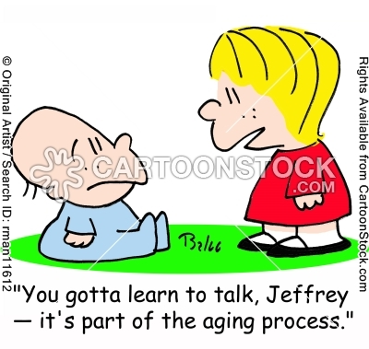
Είμαστε σχεδιασμένοι να περπατάμε […] είναι αδύνατον να διδαχτούμε να περπατάμε.
Και το ίδιο λίγο πολύ ισχύει για τη γλώσσα.
Κανένας δεν διδάσκεται τη γλώσσα.
Στην ουσία κανείς δεν μπορεί να εμποδίσει ένα παιδί να μάθει τη γλώσσα.
Τα παιδιά μαθαίνουν να κατασκευάζουν και να καταλαβαίνουν προτάσεις, τις περισσότερες
από τις οποίες δεν έχουν παραγάγει ή ακούσει ποτέ πριν.
Τα παιδιά πρέπει να δομούν τους κανόνες που τους επιτρέπουν να χρησιμοποιούν τη γλώσσα τους δημιουργικά.
Κανείς δεν τους διδάσκει αυτούς τους κανόνες.
Τα παιδιά ενεργούν ως επιδέξιοι γλωσσολόγοι, εφοδιασμένοι με μια τέλεια θεωρία της γλώσσας και χρησιμοποιούν αυτή τη
Θεωρία για να δομήσουν τη γραμματική της γλώσσας που ακούνε.

Slide 30
Πώς μαθαίνουν τα παιδιά τη γλώσσα;

Slide 31
Με τη μίμηση;
ΠΑΙΔΙ: Κανείς με θέλεις.
ΜΗΤΕΡΑ: Όχι, πες «Κανείς δε με θέλει».
ΠΑΙΔΙ: Κανείς με θέλεις.
(ο διάλογος επαναλαμβάνεται 8 φορές)
ΜΗΤΕΡΑ: Τώρα άκουσε προσεκτικά. Πες «Κανείς δε με θέλει»
ΠΑΙΔΙ: Ω, κανείς δε με θέλεις.
Πρβ. ΠΕΤΡΟΣ: σβήνω το φώτο.
ΜΑΜΑ: Σβήνεις το φως, Πέτρο;
ΠΕΤΡΟΣ: σβήνω το φώτο

Slide 32
Με την αναλογία;
Ο Βασίλης είναι χάλιας.
Σβήσε το φώτο.
Να πλύσω τα χέρια μου;

Slide 33
Με τα μαμαδίστικα (motherese);;;
Θέλεις το γάλα σου τώρα;
Η μαμά νομίζει ότι πρέπει να κοιμηθείς τώρα.
Πού είναι το αστεράκι μου τώρα;
Δεν θέλουμε να το πονέσουμε το σκυλάκι, θέλουμε;
……
Η μητρική ομιλία δεν είναι συντακτικά περιορισμένη. Οι ενήλικες ακολουθούν παρά καθοδηγούν τη γλωσσική ανάπτυξη του παιδιού. Τροποποιούν τη γλώσσα τους σε σχέση με την ολοένα αυξανόμενη πολυπλοκότητα της γλώσσας του παιδιού.

Slide 34
Υπόθεση της εμφυτότητας
Η εκμάθηση της γλώσσας δεν είναι κάτι που «κάνει» το παιδί. Είναι κάτι που συμβαίνει στο παιδί το οποίο βρίσκεται μέσα σε ένα κατάλληλο περιβάλλον, όπως ακριβώς μεγαλώνει και ωριμάζει το σώμα του με έναν προκαθορισμένο τρόπο όταν του παρέχεται η κατάλληλη διατροφή και δέχεται τα κατάλληλα ερεθίσματα από το περιβάλλον του.
Noam Chomsky, Language and the Problem of Knowledge. Cambridge, MA: MIT Press, 1988.

Slide 35
Ο μηχανισμός της γλωσσικής κατάκτησης
Το αρχικό στάδιο στη γλωσσική κατάκτηση
Το προσχέδιο ή ο «καμβάς» ο οποίος περιλαμβάνει:
  Καθολικές αρχές, δηλαδή κανόνες που ισχύουν σε όλες τις γλώσσες του κόσμου
  Παραμέτρους, δηλαδή πιθανές διαφοροποιήσεις που απαντούν στις διαφορετικές γλώσσες του κόσμου
  Το προσχέδιο αυτό ονομάζεται ΚΑΘΟΛΙΚΗ ΓΡΑΜΜΑΤΙΚΗ (Universal Grammar)

Slide 36
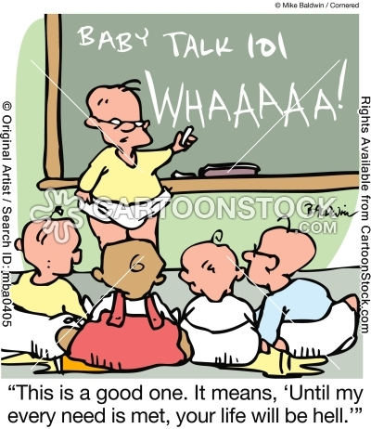
Κατάκτηση Γ1: από τον ήχο στη λέξη

Slide 37
Γλωσσική ικανότητα και γλωσσική πραγμάτωση
Κάθε φυσικός ομιλητής γνωρίζει ποικίλες πληροφορίες για τις μονάδες της μητρικής του γλώσσας και τους τρόπους με τους οποίους αυτές συνδυάζονται. Η γνώση αυτή συνιστά τη γλωσσική ικανότητα του ομιλητή.
Η εφαρμογή της γνώσης αυτής σε πραγματικές συνθήκες παραγωγής και κατανόησης (φυσιολογικοί/ ψυχολογικοί περιορισμοί) συνιστά τη γλωσσική πραγμάτωσή της.
Notes:
37

Slide 38
Σχεδιαστικά χαρακτηριστικά γλώσσες των ζώων vs ανθρώπινη γλώσσα
(design features, Hockett 1960)

Slide 39
Design features (Hockett, 1963)
Κανάλι επικοινωνίας
  Φωνητικό-ακουστικό κανάλι: πώς μεταδίδεται το μήνυμα, με ποια κανάλια γίνεται η επικοινωνία (ήχος = φωνή/ακοή= αφτιά)
  Γενική εκπομπή και κατευθυνόμενη πρόσληψη του μηνύματος: το μήνυμα μεταδίδεται ταυτόχρονα σε πολλούς διαφορετικούς αποδέκτες, ενώ όσοι το προσλαμβάνουν μπορούν να εντοπίσουν την πηγή του
  Ταχεία εξασθένιση (οι ήχοι δεν διαρκούν πολύ)
  Εναλλαξιμότητα/ αντιμετάθεση ρόλων (και πομπός και δέκτης/ και μετάδοση και λήψη ενός μηνύματος)
  Ολική ανατροφοδότηση (ακούμε όλα όσα λέμε, άρα, ελέγχουμε την παραγωγή μας σε αντίθεση με την ακούσια παραγωγή ήχων, πχ το φτάρνισμα που δεν ελέγχεται )
  Εξειδίκευση: το σύστημα των σημείων είναι κατά βάση για επικοινωνία και όχι για την κάλυψη βιολογικών αναγκών. Όταν οι άνθρωποι μιλούν χρησιμοποιώντας γλωσσικά σημεία είναι συνήθως εμπρόθετα. Παράδειγμα, ακούσιας επικοινωνίας (χωρίς πρόθεση) είναι το λαχάνιασμα του σκύλου που εξυπηρετεί έναν βιολογικό σκοπό τον οποίο έμμεσα δηλώνει στον ιδιοκτήτη του (πχ.δίψα ή αποτέλεσμα ζέστης). Επομένως, εκεί η επικοινωνία είναι δευτερεύον ζήτημα.
Σημασιολογικά χαρακτηριστικά
  Νοηματικότητα = σύνδεση μιας μορφής με συγκεκριμένη σημασία/ες
  Αυθαιρετότητα = σχέση μορφής – σημασίας όχι αιτιακή, αλλά αυθαίρετη/ συμβατική
  Διακριτότητα= στοιχεία που δημιουργούν μονάδες με νόημα είναι διακριτά μεταξύ τους (πχ. a, o, n, p > p-o-n-a-o/ n-o-p-o/ p-a-n-o). Κραυγές ζώων αποτελούν συνεχείς κλίμακες ήχου μη διακρινόμενες σε επιμέρους στοιχεία.
  Μετατόπιση:το σύστημα των σημείων μπορεί να αναφέρεται σε στοιχεία που δεν βρίσκονται στο άμεσο περικείμενο.
Εκμάθηση
  Πολιτισμική παράδοση: το σύστημα μεταδίδεται από τη μια γενιά στην άλλη με διαδικασίες μάθησης σε αντίθεση με την κληρονομική μεταβίβαση μέσω γονιδίων. Στην περίπτωση αυτή ο πολιτισμός και η γλώσσα διασυνδέονται, συλλειτουργώντας για τη γλωσσική κατάκτηση, καθώς η γλώσσα κατακτάται κάθε φορά μετά τη γέννηση σε αλληλεπίδραση με ένα κοινωνικό περιβάλλον.
  Ικανότητα για μάθηση/ Μαθησιμότητα: η γλώσσα μαθαίνεται και διδάσκεται. Ο ομιλητής, όπως είναι ικανός να μάθει τη μητρική του γλώσσα, έχει την ικανότητα να μαθαίνει και άλλες γλώσσες.

Slide 40
Design features (Hockett, 1963)
Δομή
  Δημιουργικότητα: το σύστημα επιτρέπει σε έναν περιορισμένο αριθμό στοιχείων να έχουν άπειρες συνδυαστικές δυνατότητες που δεν έχουν δημιουργηθεί ξανά.
  Διπλή άρθρωση= δύο επίπεδα οργάνωσης της γλώσσας (μονάδες χωρίς σημασία συνδυάζονται και δημιουργούν μονάδες ανώτερου επιπέδου με σημασία)
Χρήση
  Ικανότητα παραπλάνησης ή διαστρεψιμότητα: το σύστημα μπορεί να χρησιμοποιηθεί για να παραπλανήσει, να λέγονται ψέματα, ανακρίβειες, ανοησίες
  Αυτοαναφορικότητα ή ανακλαστικότητα ή μεταγλωσσικότητα: η ίδια η γλώσσα μιλάει για τη γλώσσα, χρήση του συστήματος σημείων για να μιλήσει για τον εαυτό του, η γλώσσα για τη γλώσσα

Slide 42
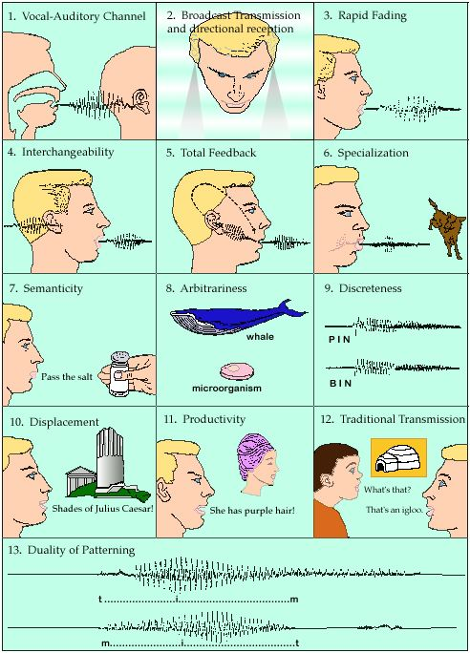

Slide 44
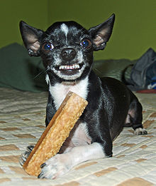
Συστήματα επικοινωνίας των ζώων και ανθρώπινη γλώσσα

Slide 45
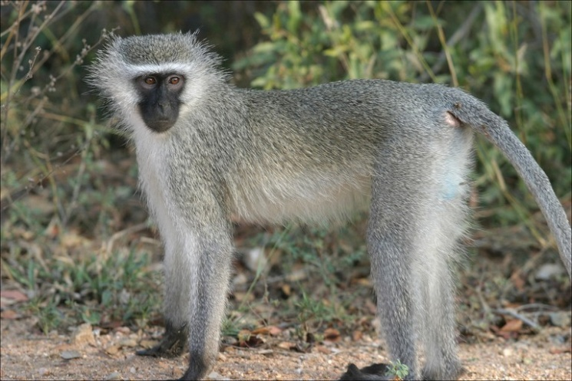
Συστήματα επικοινωνίας ζώων και ανθρώπινη γλώσσα

